Slide 1


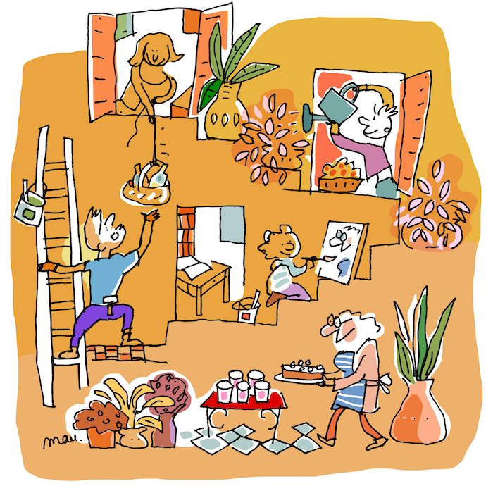



Slide 2
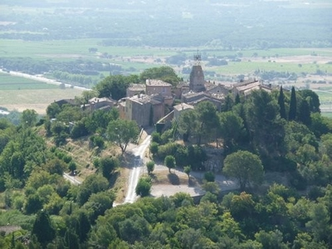
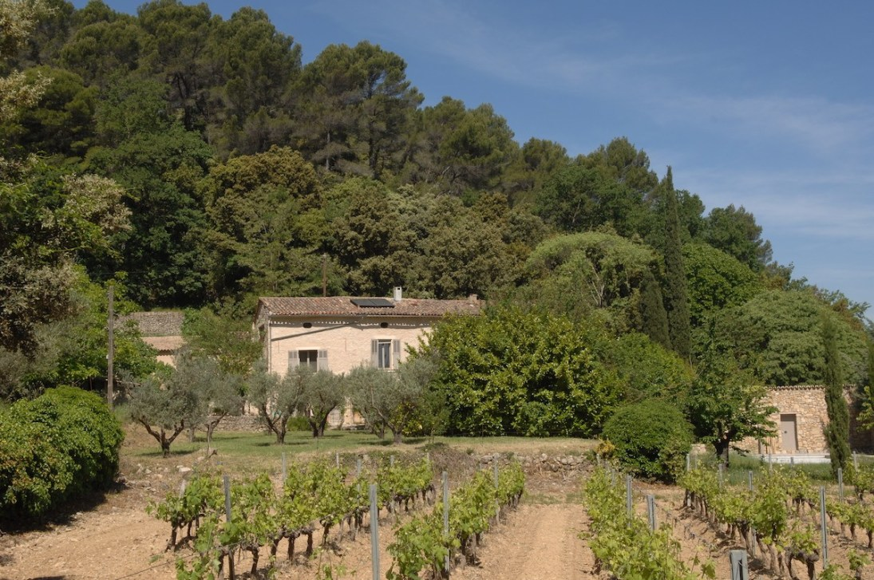
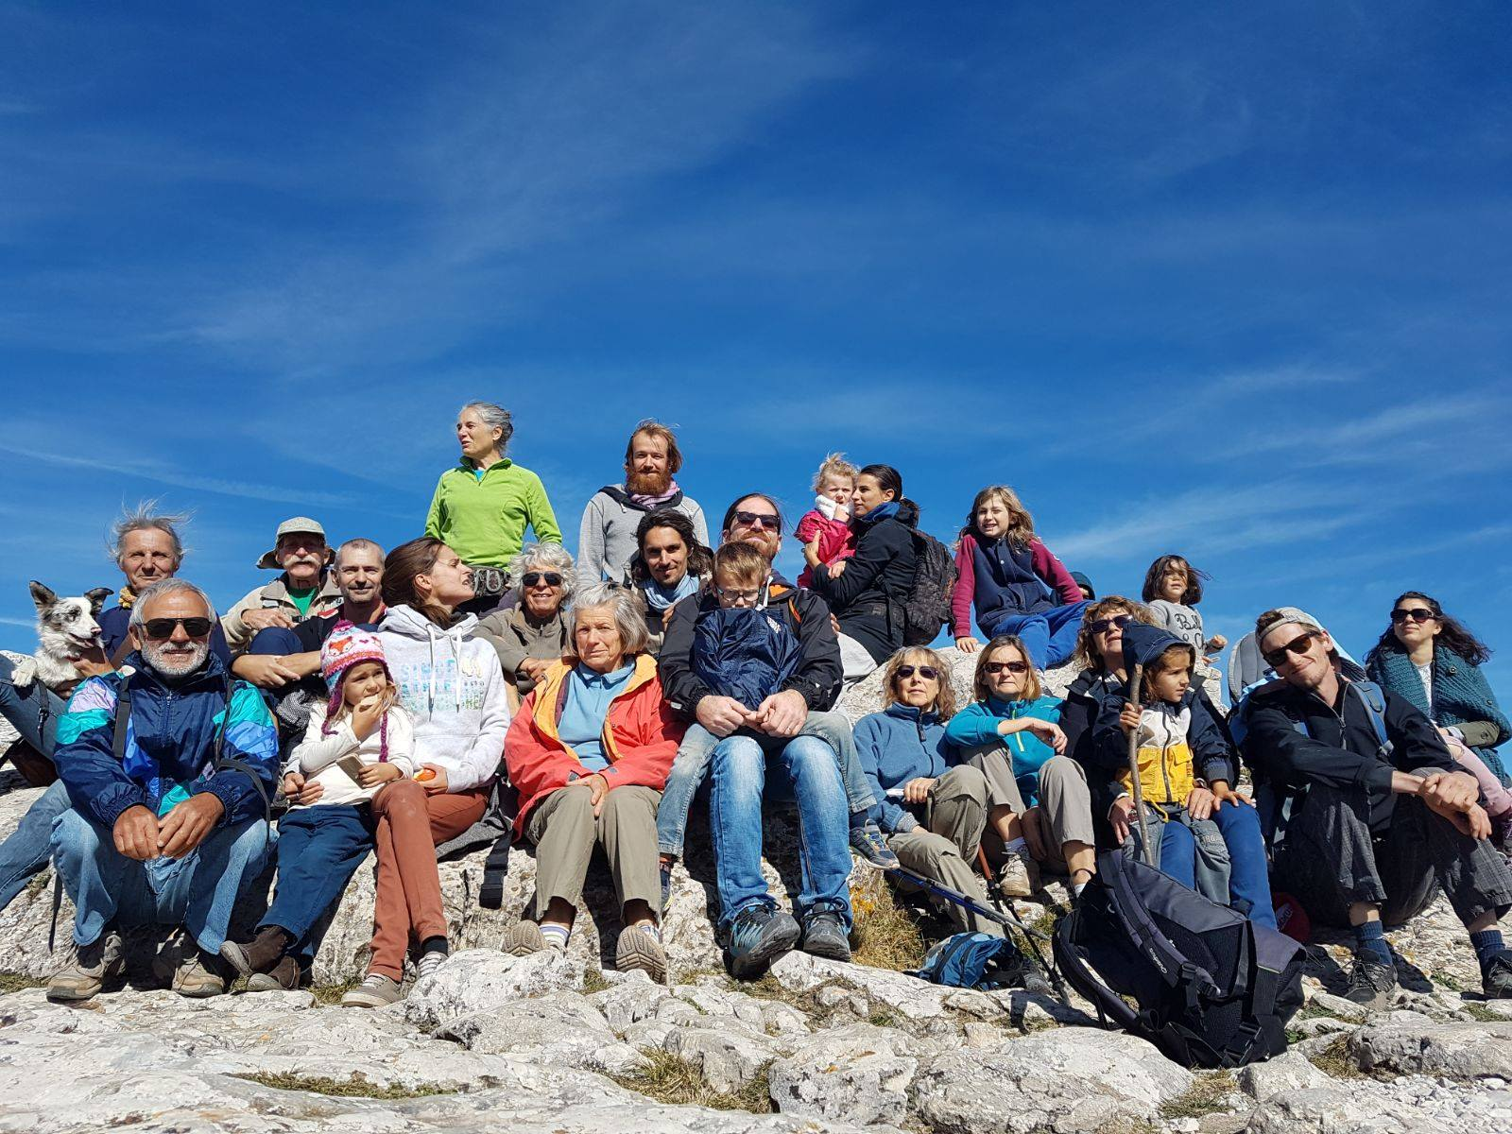
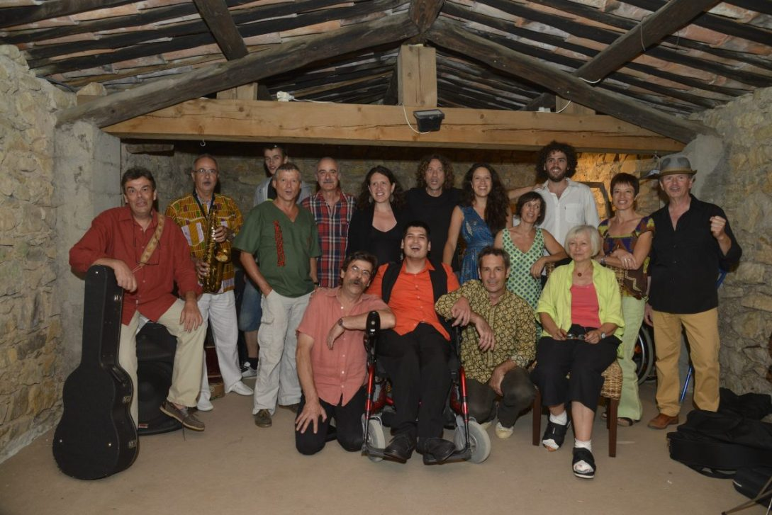
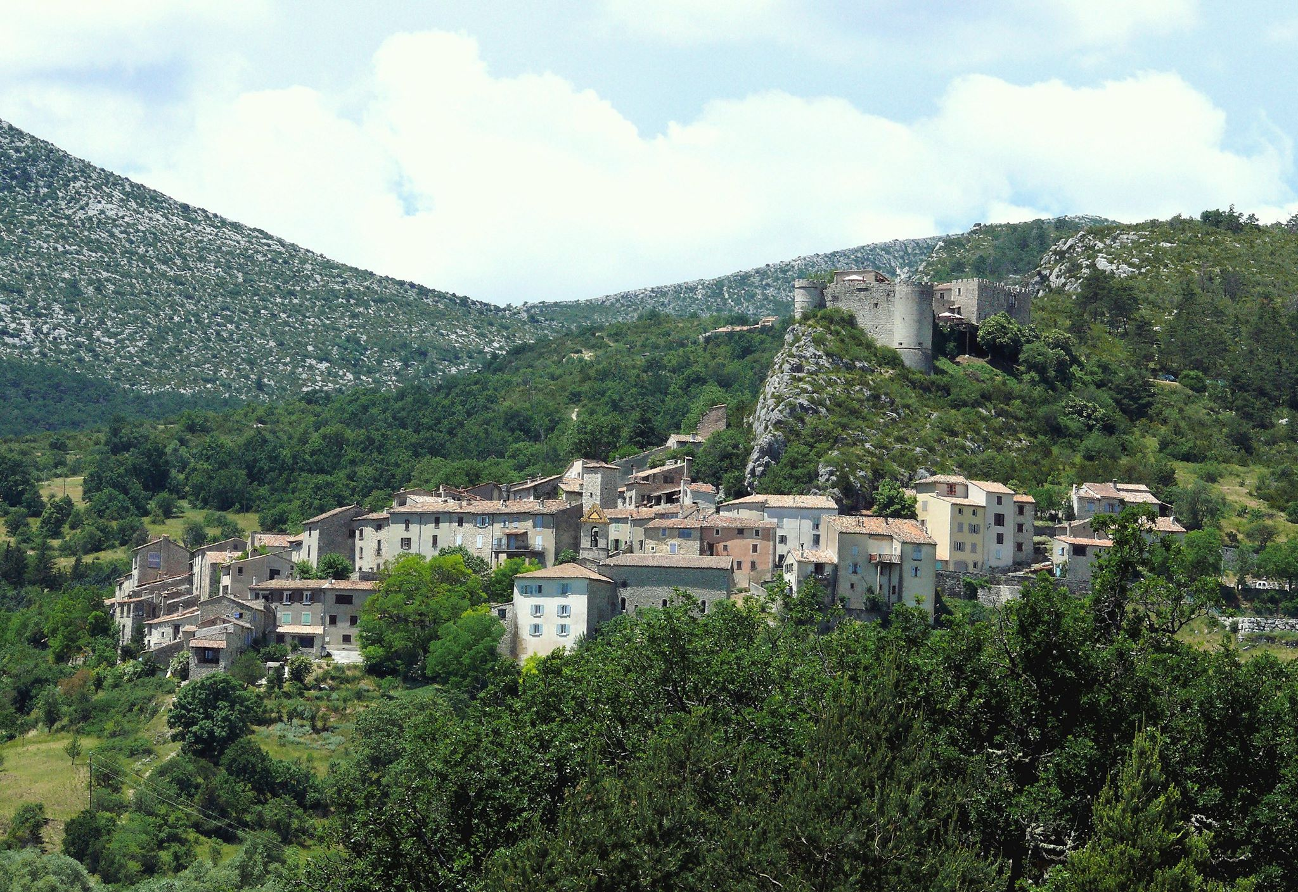
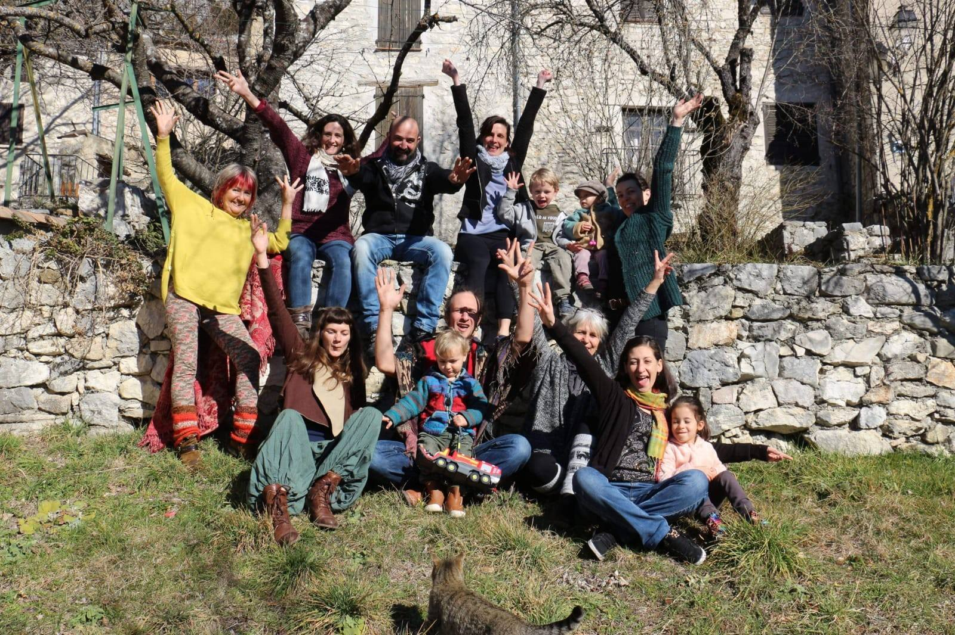
VIVRE
ENVIRONNEMENT
ENSEMBLE

Slide 3



VIVRE
ENSEMBLE
GOUVERNANCE
MIXITE
SOLIDARITE
MUTUALISATION
ACTIVITES COMMUNES

Slide 4

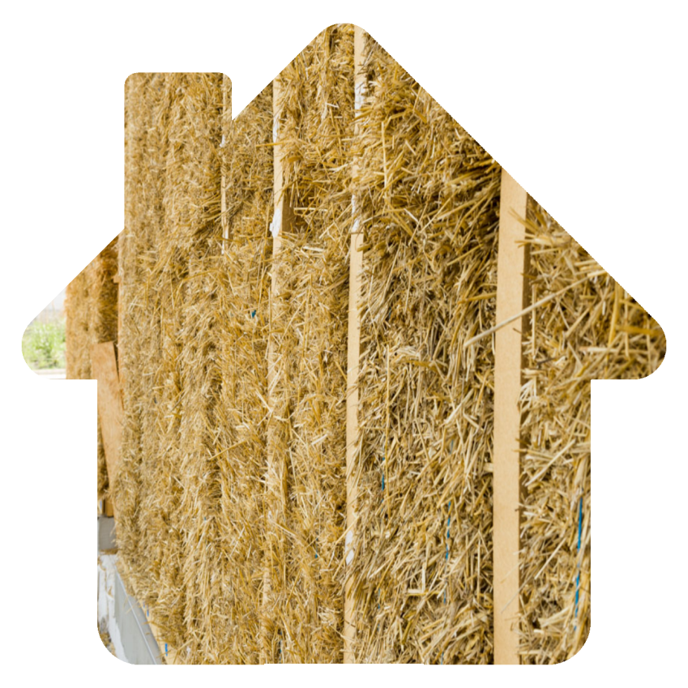






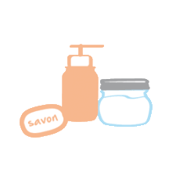
ENVIRONNEMENT
ECOSYSTEME
HABITAT
MODE DE VIE

Slide 5
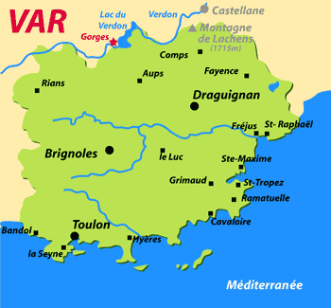
Draguignan
Venez nous rencontrer
Les 28 Avril 2019
et 26 Mai 2019

Slide 6
Le Cannet des Maures
Venez nous rencontrer
Le 12 Mai 2019

Slide 7

Trigance

